Slide 1
Unit 3
What day is it to day ?
Lesson 1

Slide 2
vocabulary

Slide 3
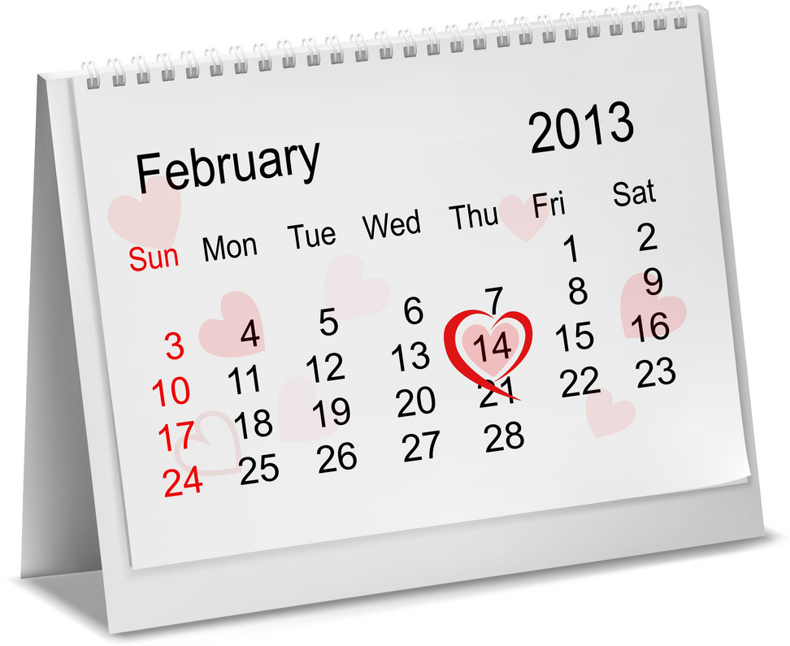
MsPham-9036082789
Calendar
Year
Month
Day
Week
Date

Slide 4
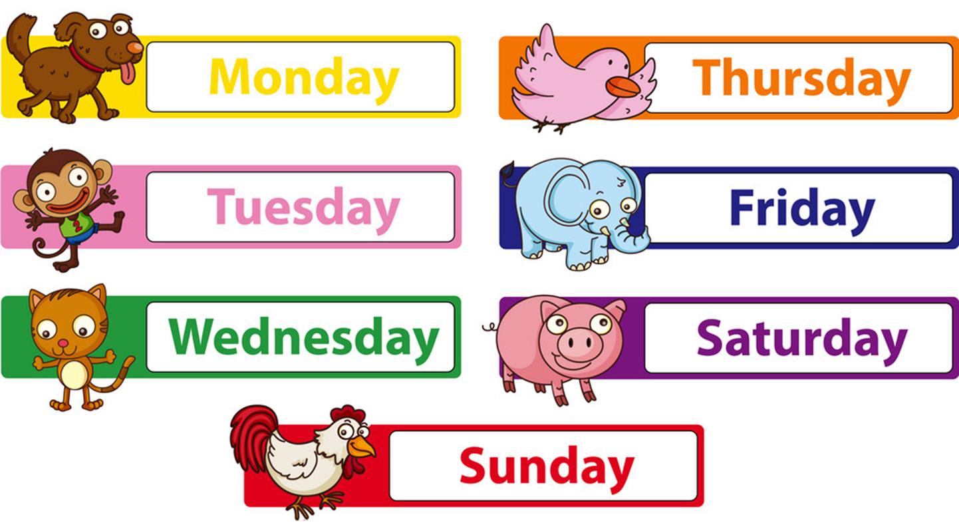
Days of a week

Slide 5
grammar

Slide 6
Structures
Cách hỏi và trả lời hôm nay là thứ mấy:
What day is it today?
(Hôm nay là thứ mấy?)
It’s _______.
+ day
(Thứ _______)

